Slide 1
2019
中国·合水
合水县优势产业及重点招商引资项目推介
延时符

Slide 2

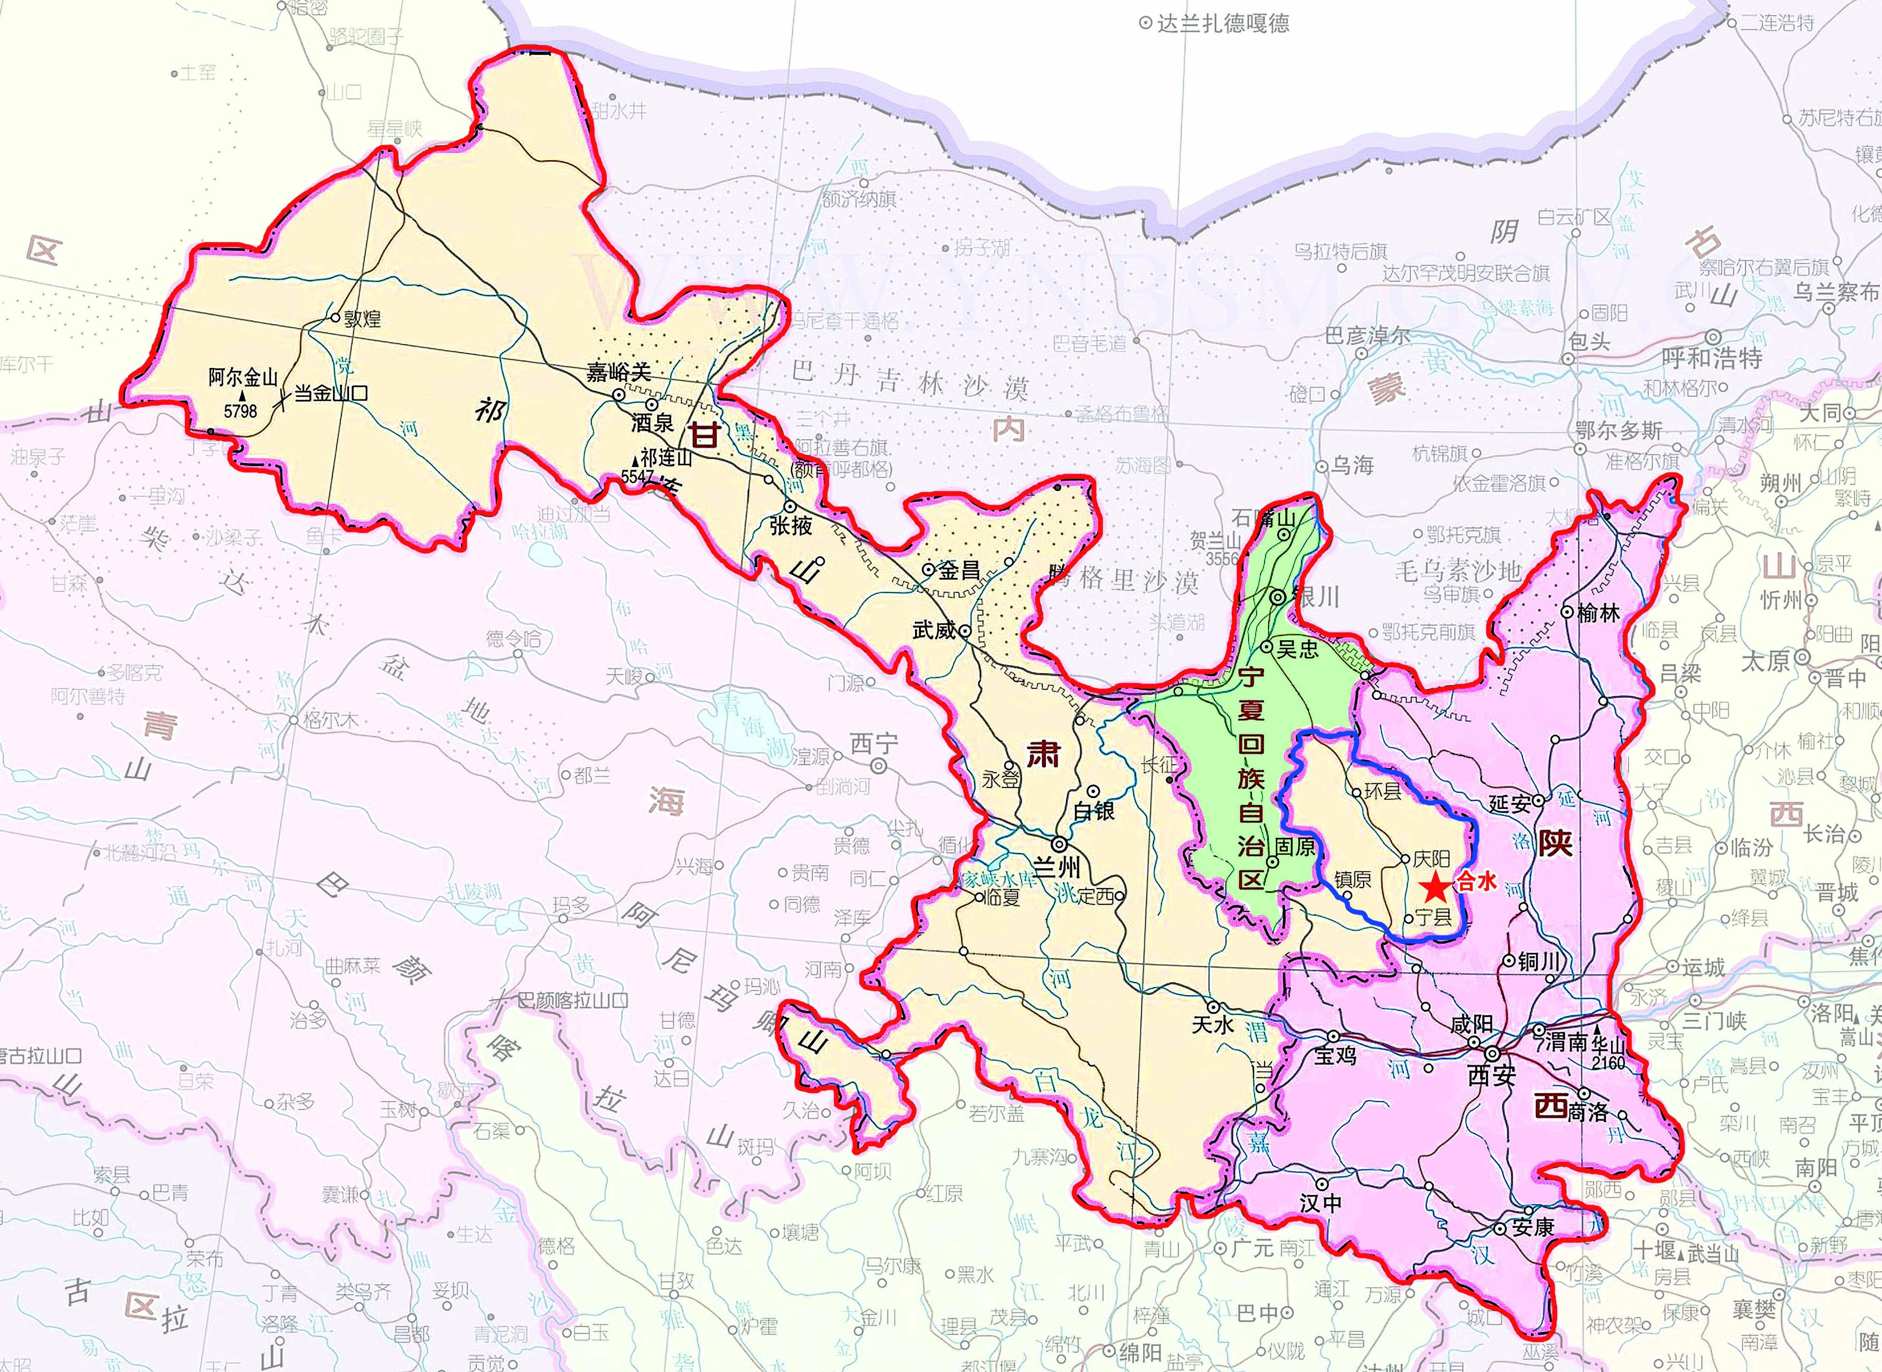
合水之合 因“合”而聚
合水

Slide 3
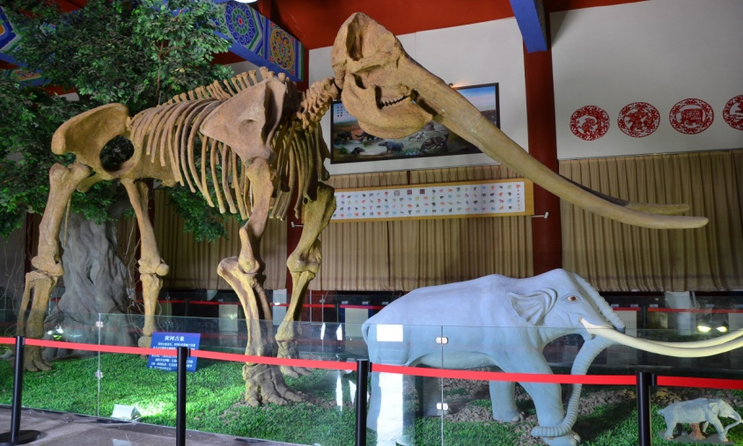
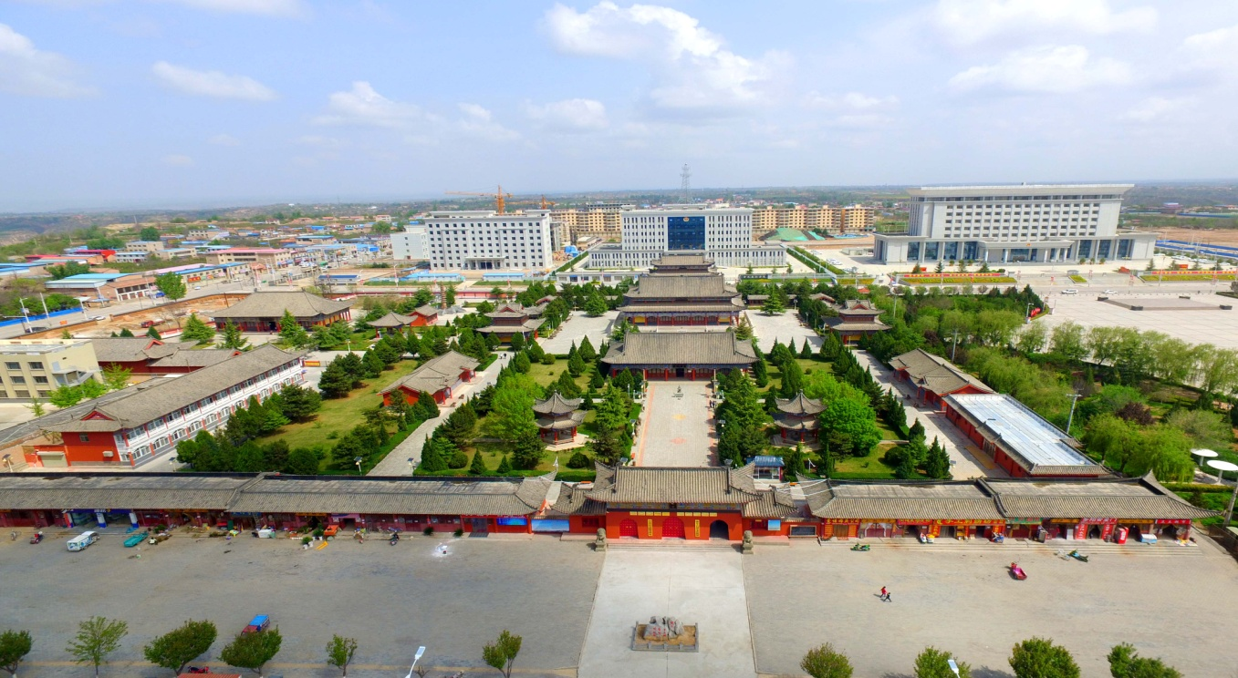
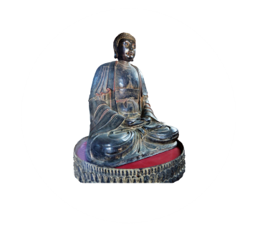
合水之合 因“合”而聚
古石刻之乡，合水已发现石刻遗存100多处，从北魏至今从未间断；陇东古石刻艺术博物馆占地48亩，馆藏文物3051件，被专家誉为“可移动的敦煌莫高窟”。主要馆藏文物有北魏造像碑、塔儿湾石雕造像塔（世界上最瘦的石塔）等。
圣象归来 祥瑞天边
黄河象，1973年1月出土于合水县板桥镇的“黄河古象”化石，距今约258万年前，是世界上发现最早、骨骼最大、个体保存最完整的剑齿象化石。

Slide 4
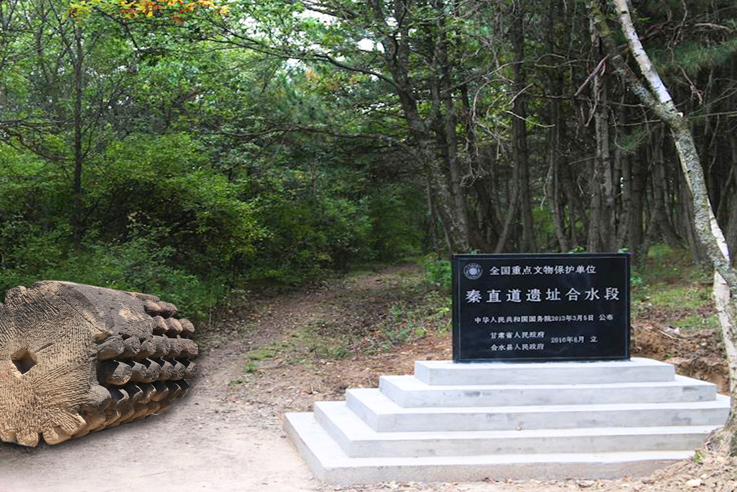
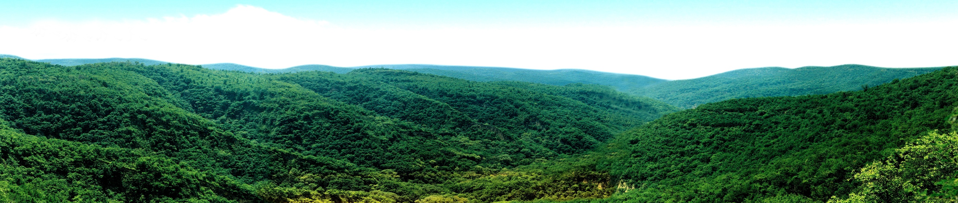
合水之合 因“合”而聚
天下秦直道 醉美在合水
秦直道，秦始皇命蒙恬将军修筑的军事要道，从咸阳到九原郡（现包头），全长700多公里，合水境内长103公里。
子午岭，因与本初子午线方向一致，总面积2.3万平方公里，合水境内312多万亩，是子午岭国家森林公园核心区，是陇东黄土高原生态脆弱地区保存最完整的天然次生林生态系统。

Slide 5
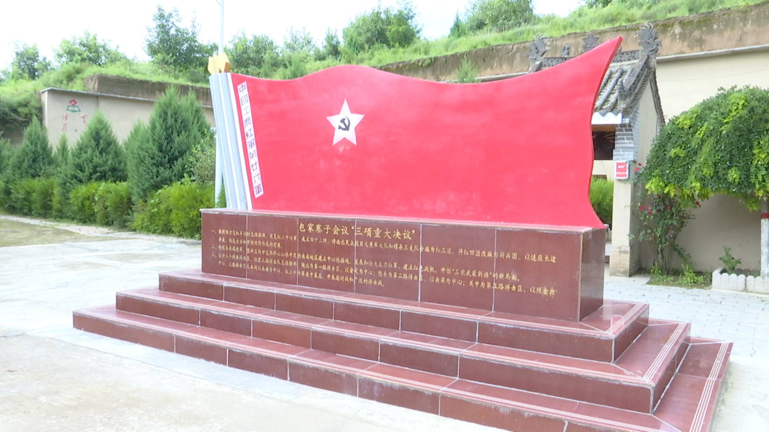
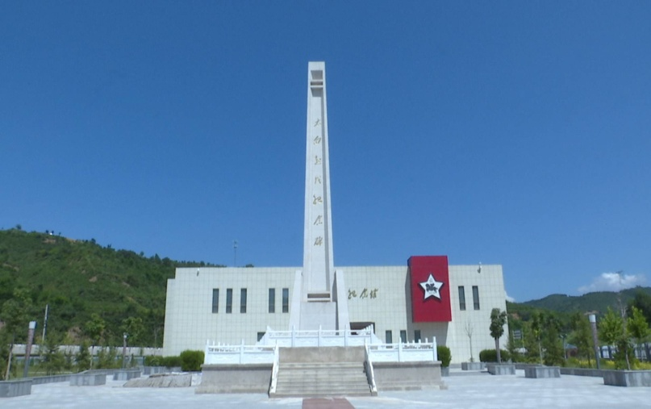
合水之合 因“合”而聚
红二十六军摇篮，合水是南梁革命根据地和陕甘宁边区的重要组成部分，中国工农红军第26军是西北地区最早的由党中央授予正式番号的红军队伍。1932年初，部队改称“西北反帝同盟军”、中国工农红军陕甘游击队；12月改编为中国工农红军第26军第2团。
包家寨会议旧址
1933年11月召开的包家寨会议，是陕甘边区革命斗争走向胜利的重要转折点，奠定了陕甘革命根据地发展的基础，史称西北革命史上的“遵义会议”。

Slide 6
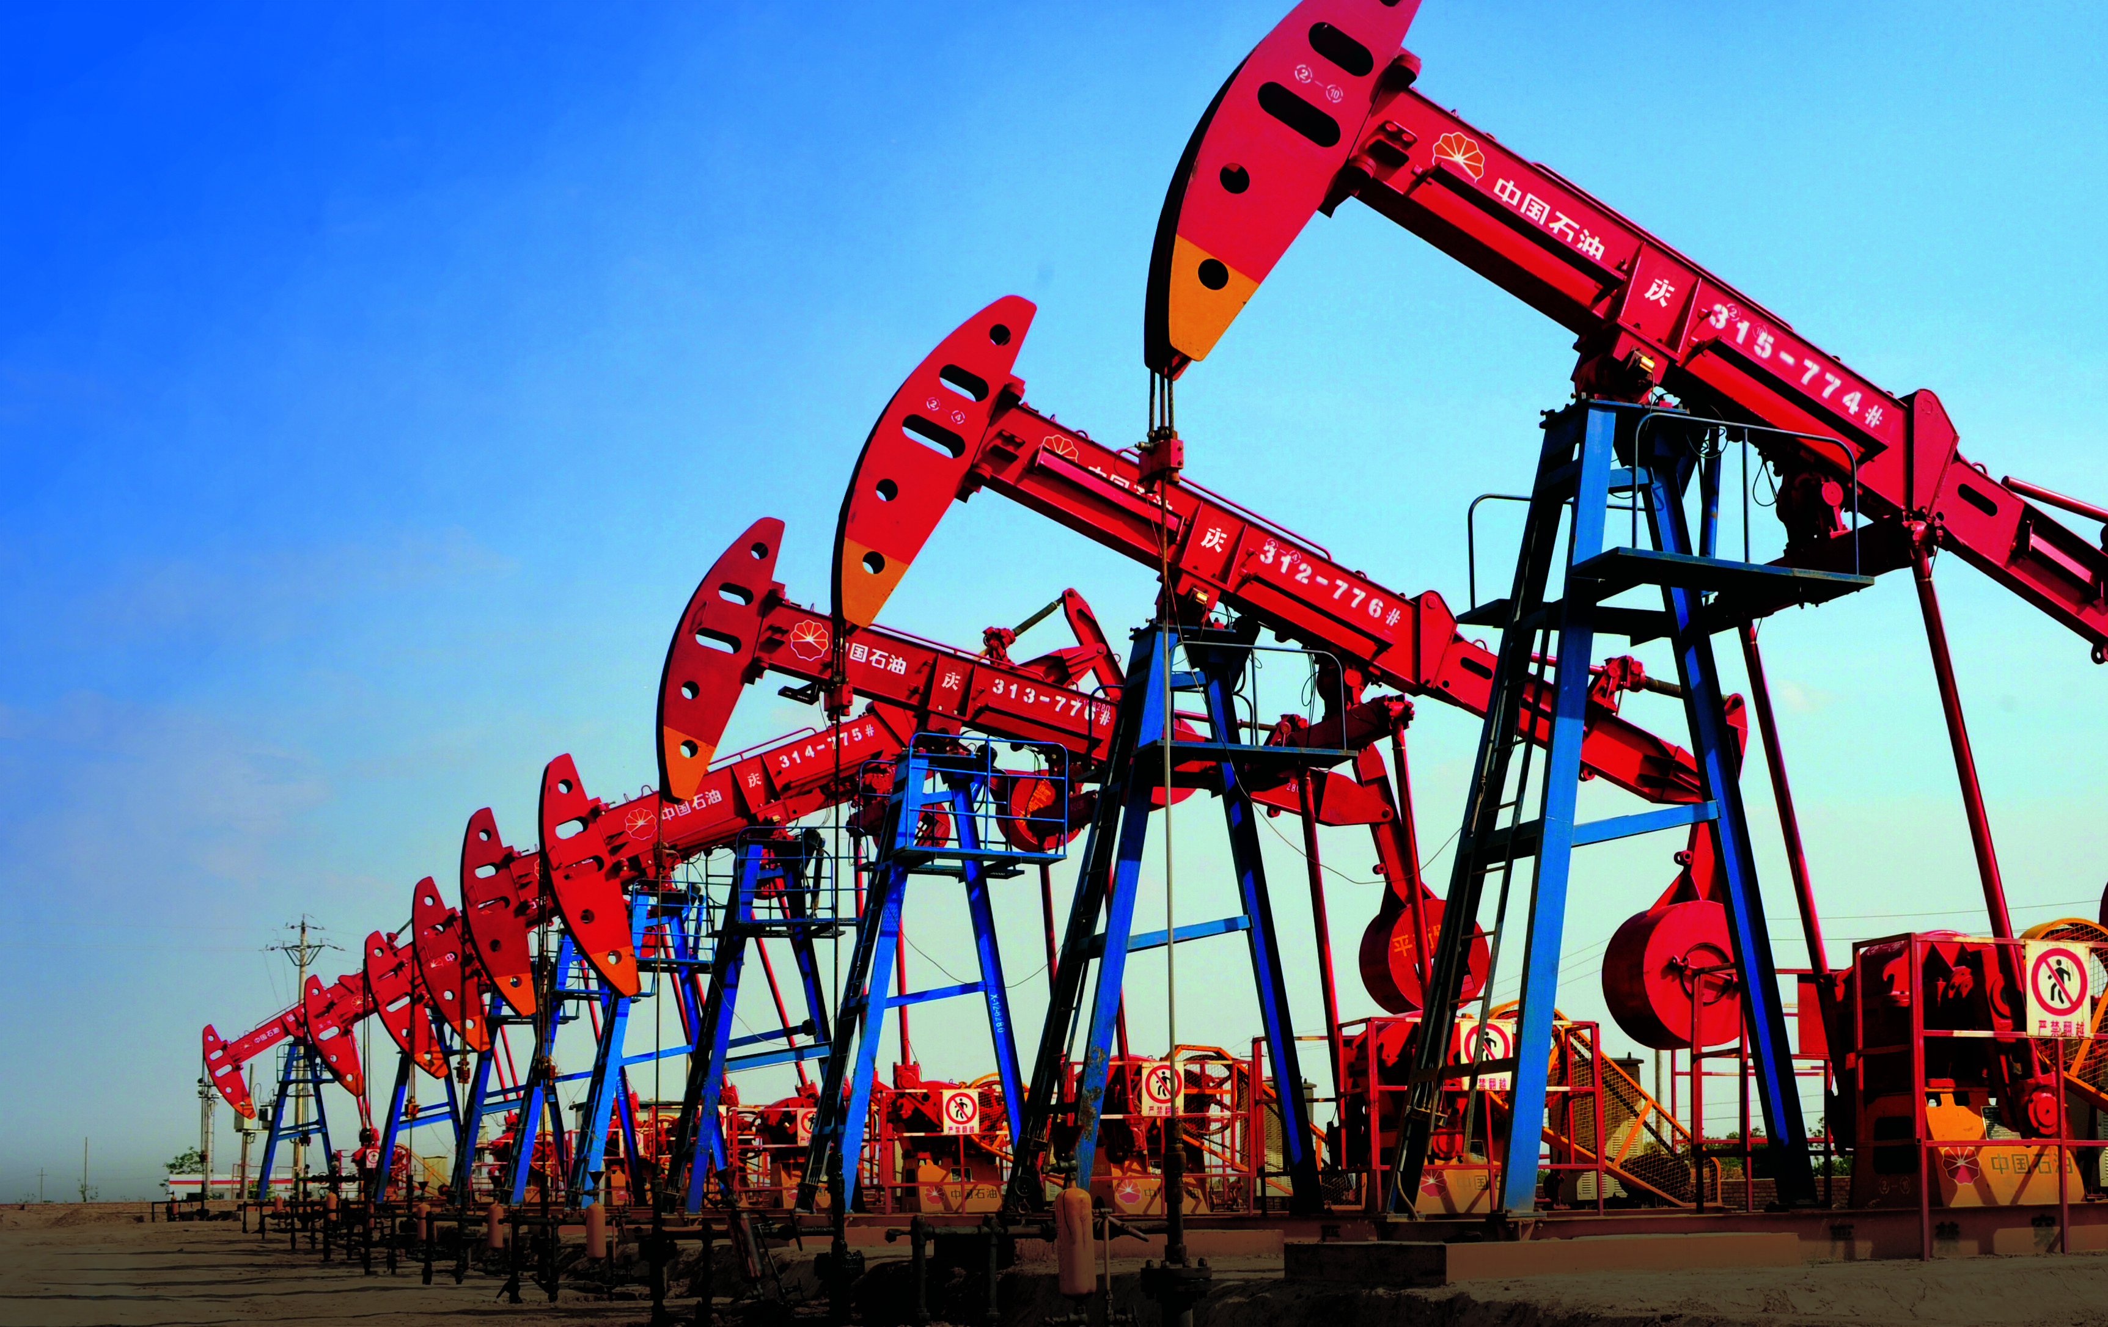
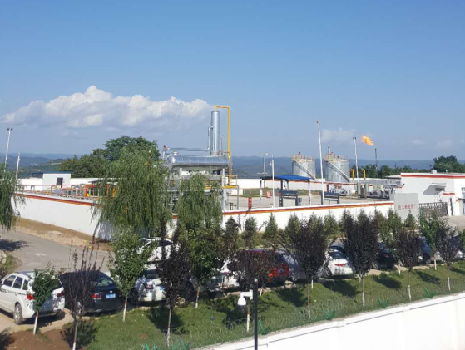
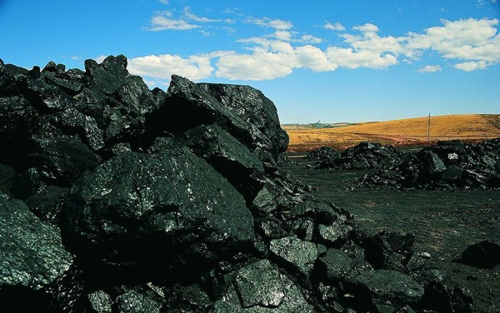
合水之合 因“合”而兴
石油
天然气
煤炭
储量
2.7亿吨
产量
125万吨
储量
6250亿
立方米
产量
1600万
立方米
储量
71.3亿吨
待开采

Slide 7
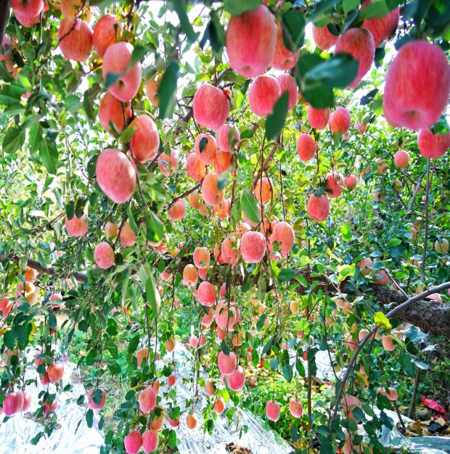
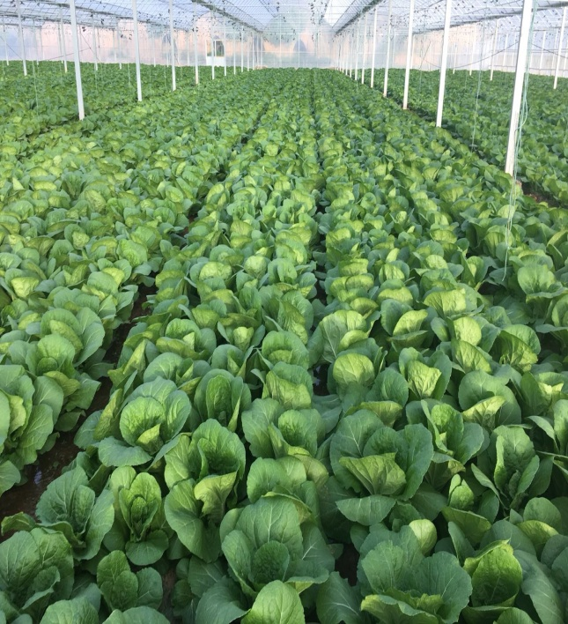
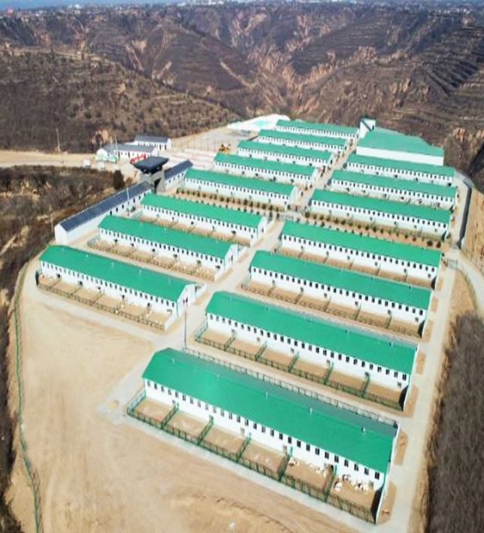
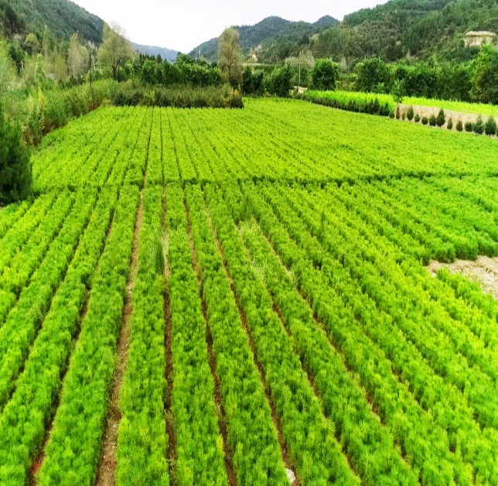
合水之合 因“合”而兴
苹果产业
瓜菜产业
畜牧产业
苗林产业
面积3.8万亩
年产量8万吨
年产值1.2亿元
饲养量60万头（只）
年出栏24万头（只）
年产值1.8亿元
培育苗林27.8万亩
年产值2.3亿元
留存10万亩
年产量10万吨
年产值3.78亿元

Slide 8
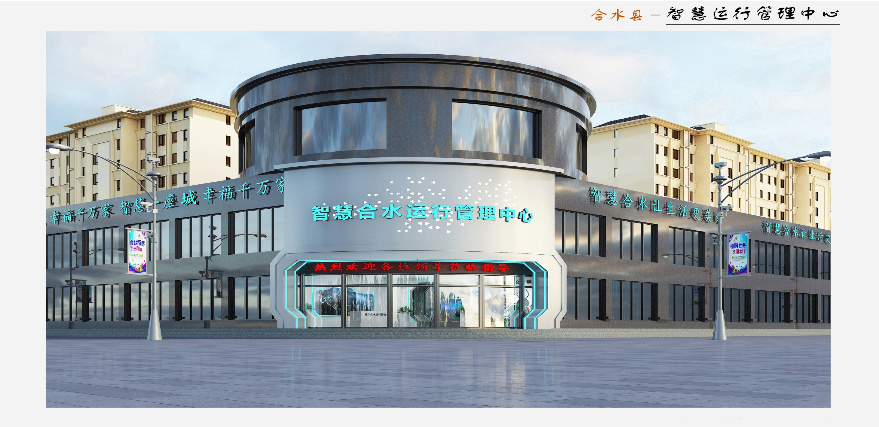
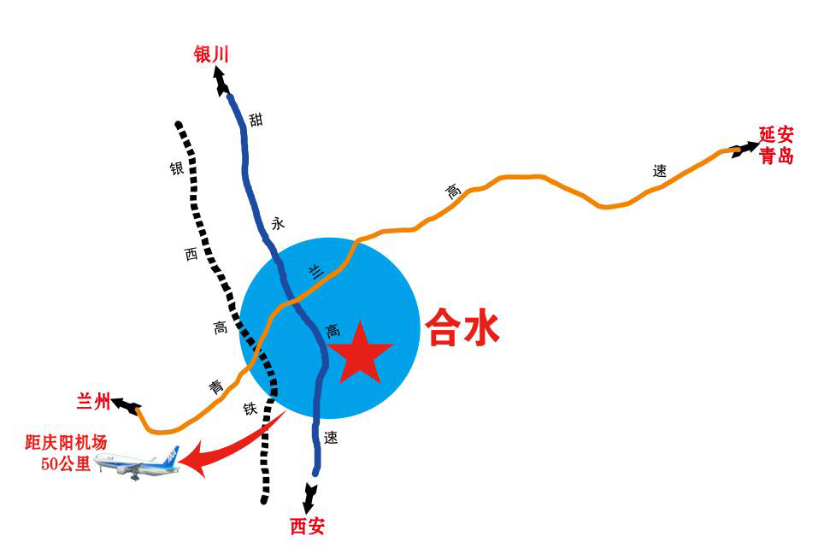
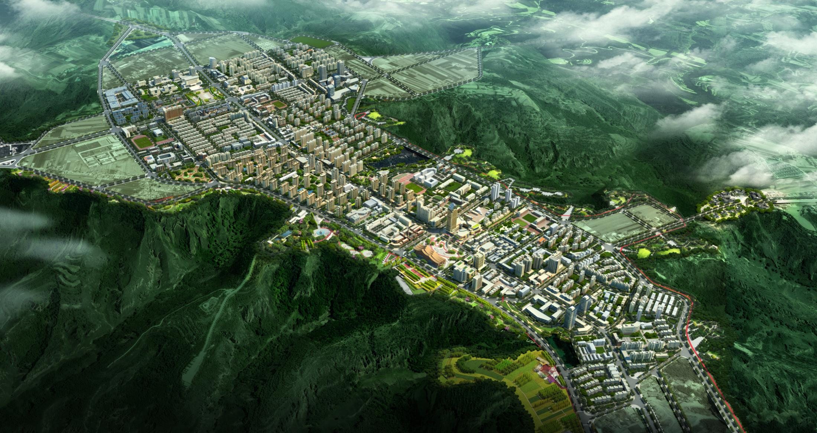
合水之合 因“合”而新
合水县交通区位图
合水县城总体规划图

Slide 9
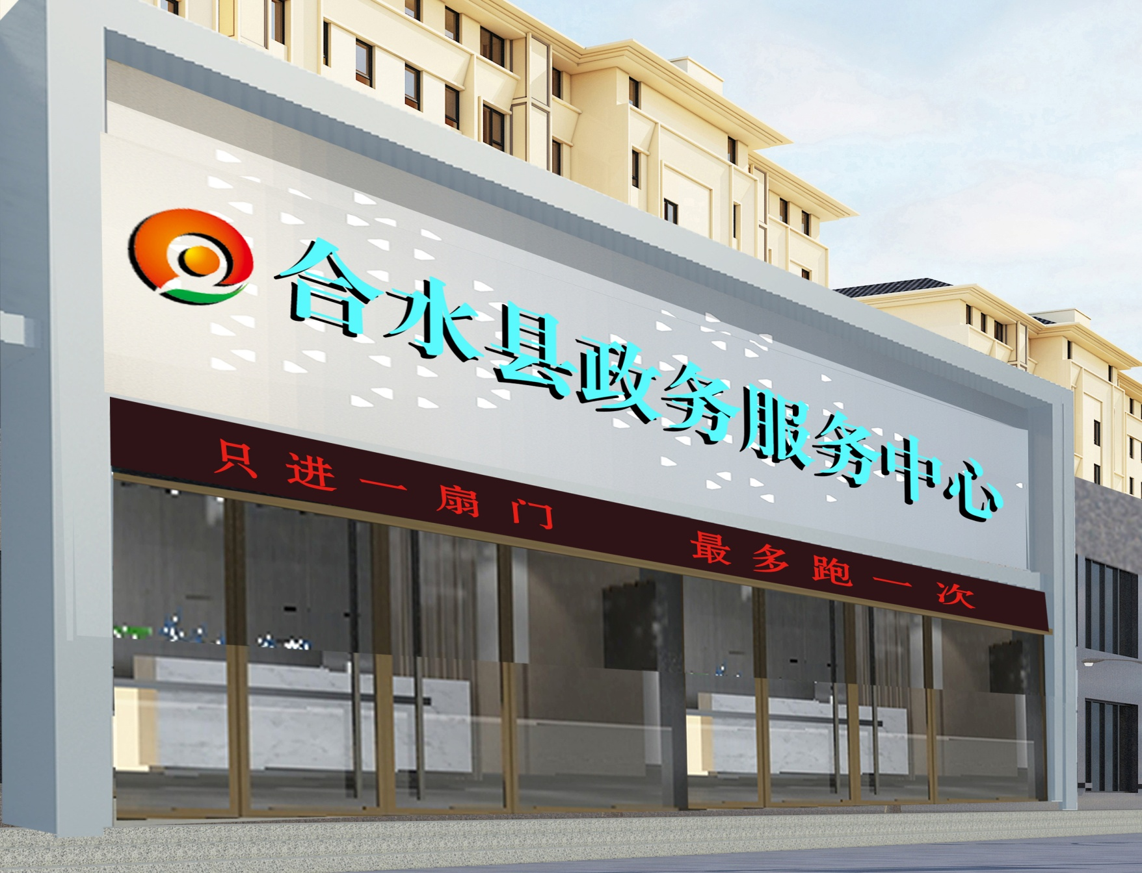
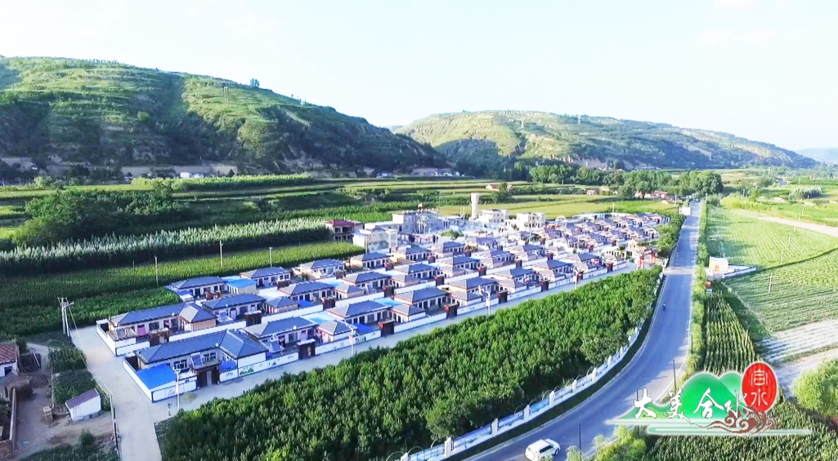
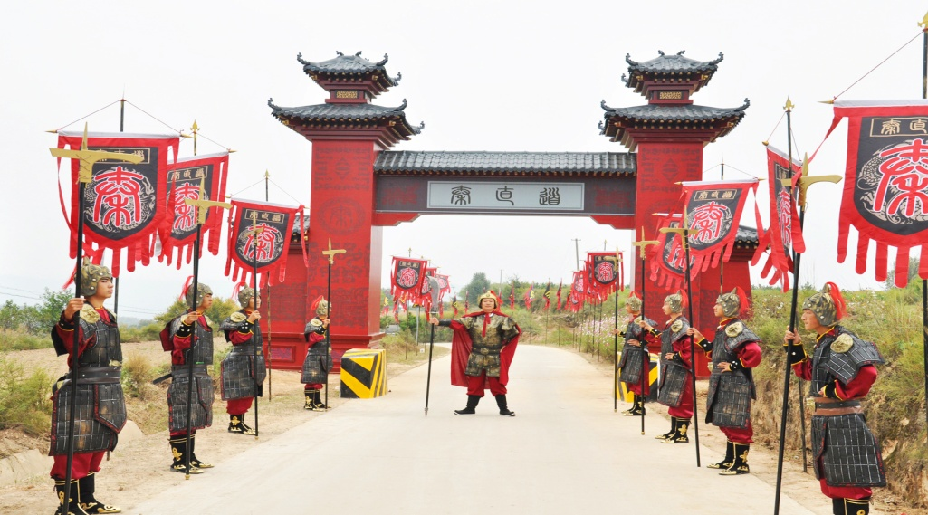
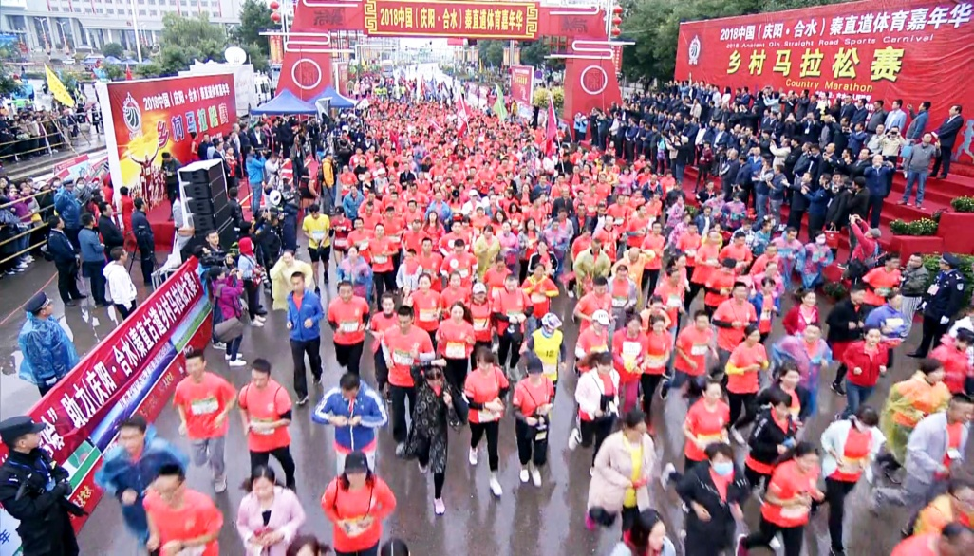
合水之合 因“合”而活
美丽乡村
仿秦文化
乡村马拉松赛

Slide 10
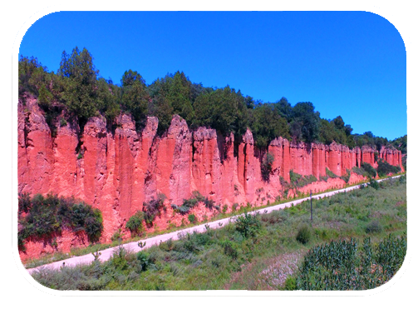

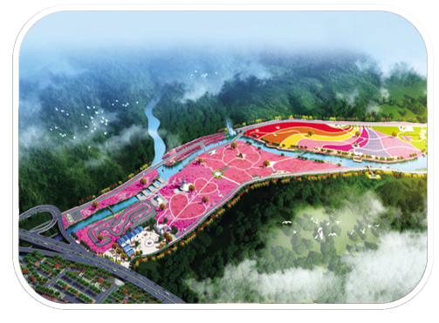
文 化 旅 游
8个项目计划总投资22亿元
红土林景区项目
圣象世界项目
花溪谷生态旅游区项目
●
总投资1.3亿元 年产值3000万
●
总投资9亿元 年产值2亿元
●
总投资1.6亿元 年产值7000万
●
●
●
打造以地质观光、民俗体验等为主导的红土地质艺术旅游区。
打造集科普研学、主题娱乐等为
一体的世界首个“象”文化旅游综合体。
打造以林海体验、花卉观光、休闲度假、康体养生为一体的综合旅游度假区。

Slide 11
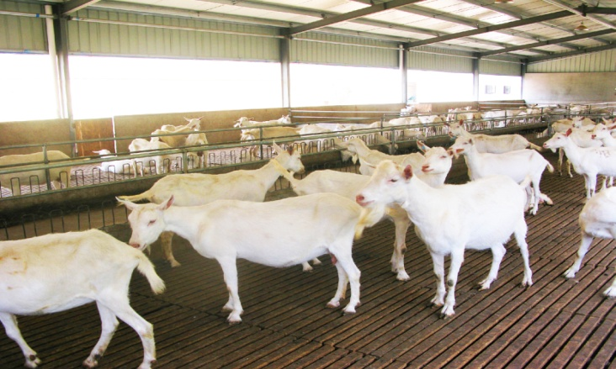
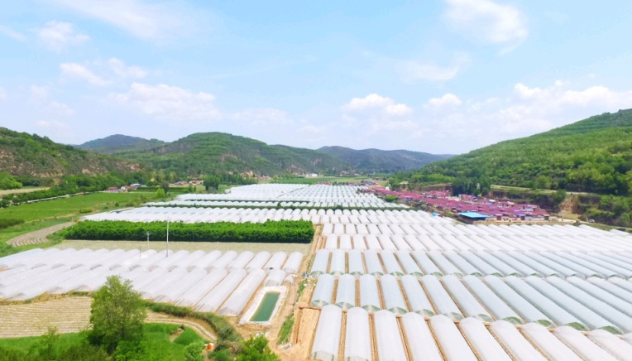
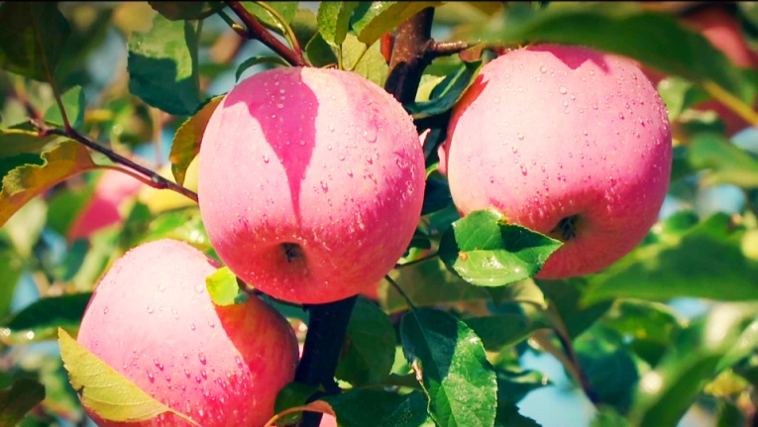
特 色 产 业
8个项目计划总投资19亿元
奶山羊养殖
投资5亿元 年产值2.3亿元
绿色瓜菜基地
投资3.5亿元 年产值2亿元
苹果全产业链开发
投资4亿元 年产值2.4亿元
●
●
●
●
●
●
新建集苹果种植加工、采摘旅游为一体的全产业链项目
建设10万只奶山羊繁育养殖基地
新建万亩绿色无公害瓜菜基地

Slide 12
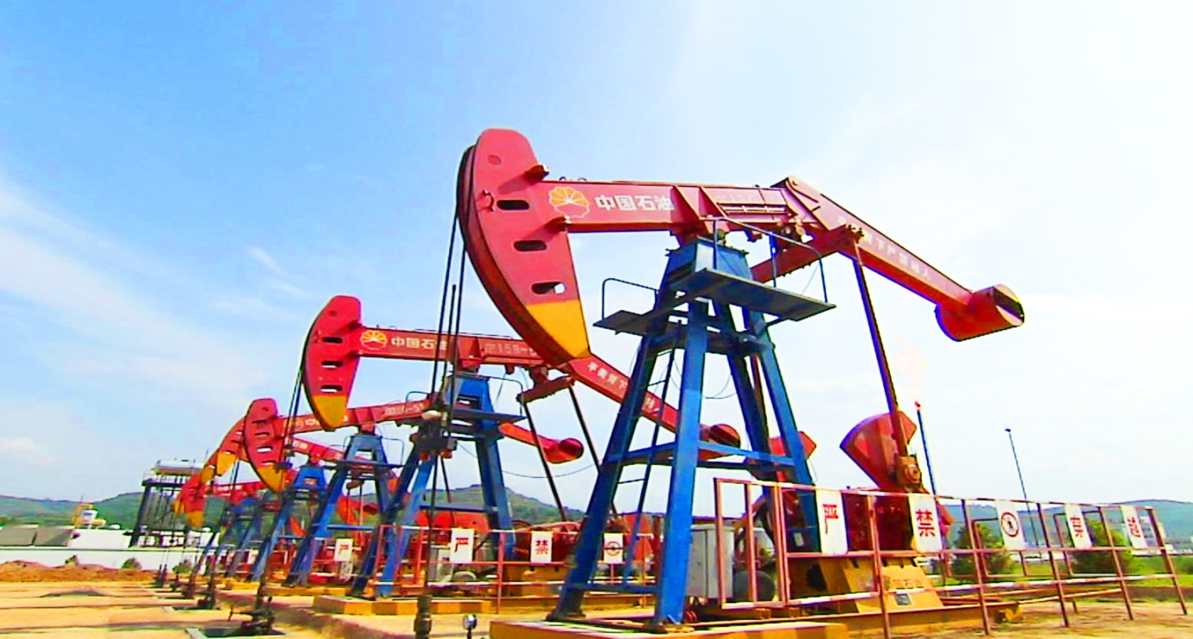
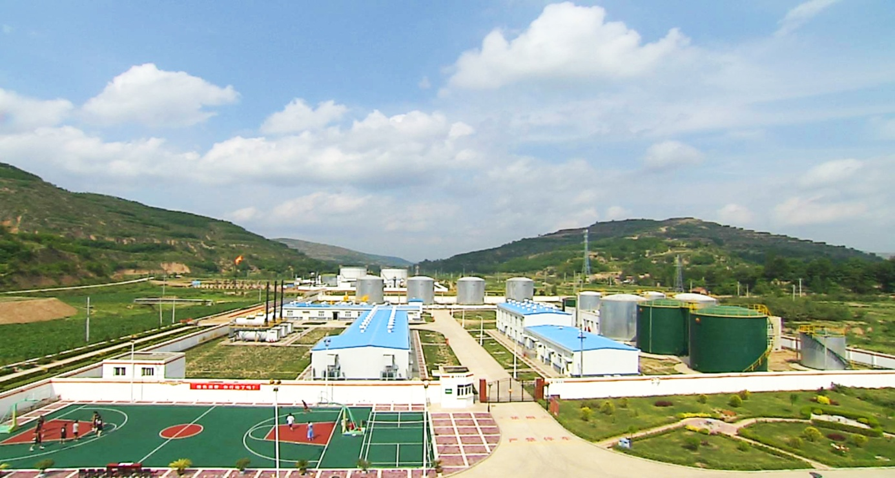
能 源 开 发
石油钻采机械设备制造项目
煤层气开发利用项目
计划投资8亿元
年产值3亿元
建设石油钻采机械设备制造基地
计划投资6亿元
年产值2.5亿元
新建4亿立方米采供基地1处
●
●
●
●
●
●

Slide 13
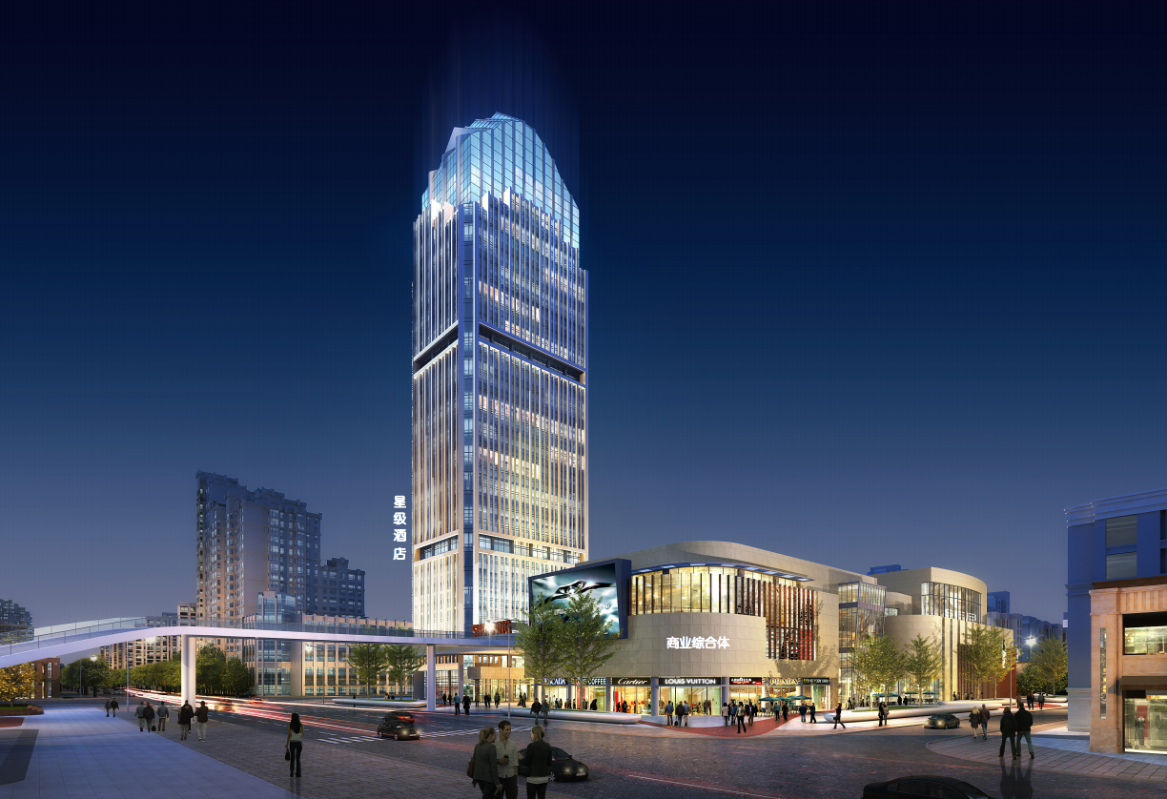
商 贸
县城核心商圈城市综合体项目
●
●
计划投资10亿元
重点推荐
●
新建集购物、餐饮、娱乐、住宅为一体的
城市综合体。

Slide 14


圣象福地·林海赤碧

